Slide 1

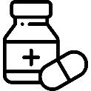
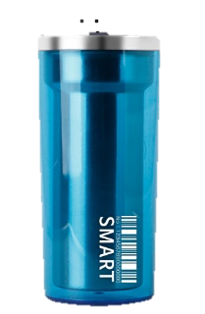
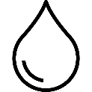

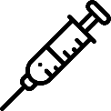
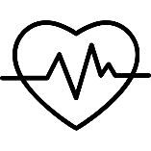
이제는
스마트 텀블러로
건강 챙기세요
경희대학교 컴퓨터공학과
김유니

Slide 2
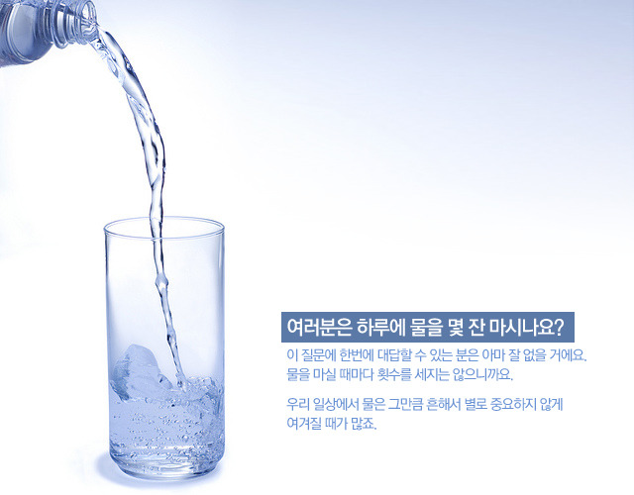


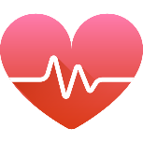
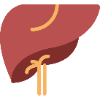

프로젝트 개요
뇌
75%
심장
간
75%
여러분은 하루에 물을 몇 잔 마시나요?
88%
뼈
이 질문에 대답할 수 있는 분은 거의 없을 거예요.
물을 마실 때마다 횟수를 세지는 않으니까요.
25%
물은 그만큼 흔해서 별로 중요하지 않게 여겨질 때가 많죠.

Slide 3
프로젝트 필요성
물 섭취 습관 도움
하루 물 권장량을 매일 섭취하지 못하는 현대인들에게
꾸준히 물을 섭취할 수 있도록 도와주는 기능을 제공한다.
물 섭취를 통한 건강관리
충치 예방, 변비 예방 , 감기 예방, 노화 방지, 생리통 완화, 암 예방
몸 속에 있는 독소와 노폐물을 제거하여 각종 성인병을 예방하고 면역력 증진에 도움
식욕이 억제되어 다이어트에 효과적

Slide 4
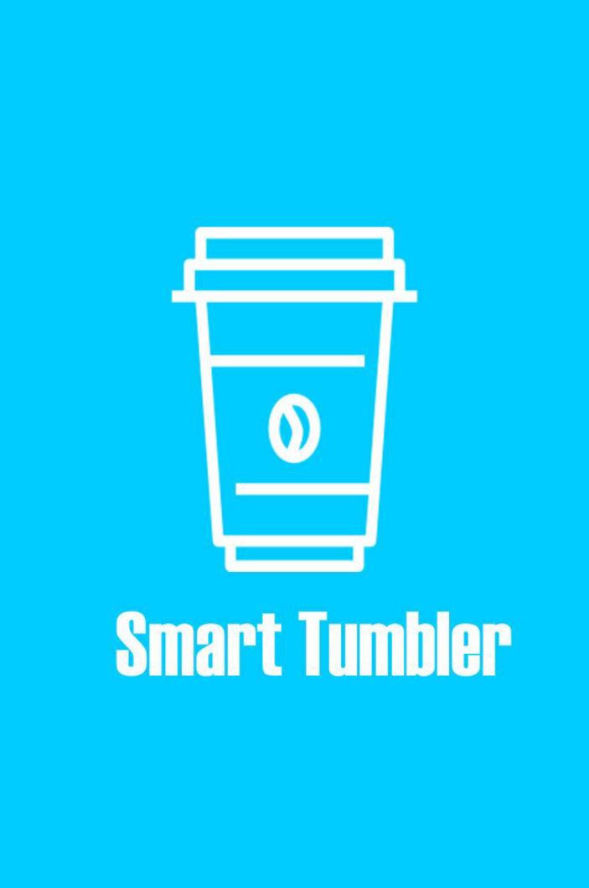
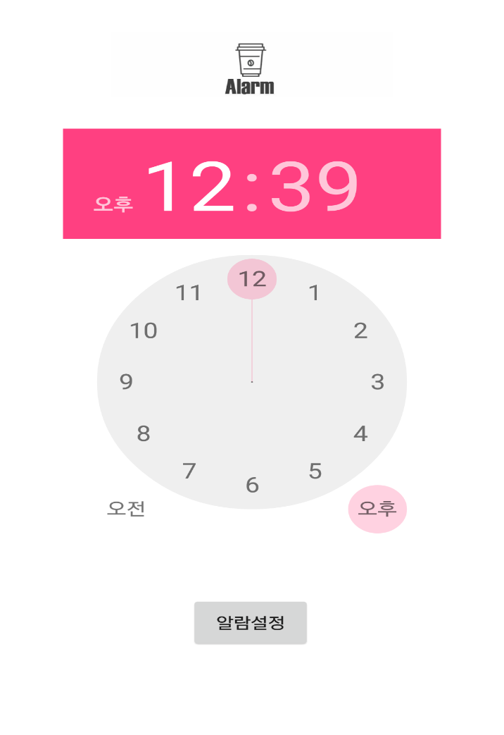
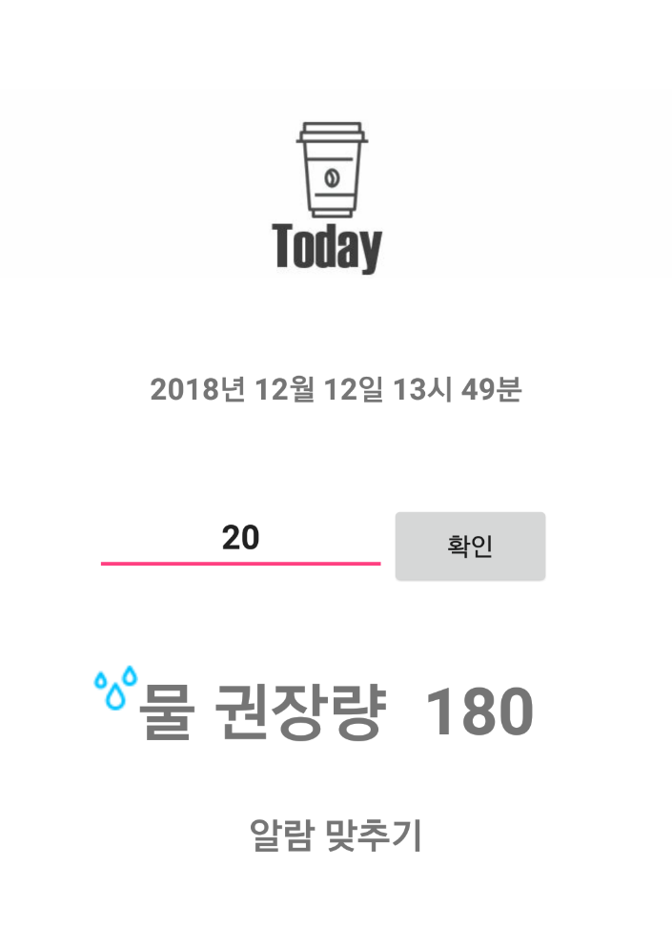
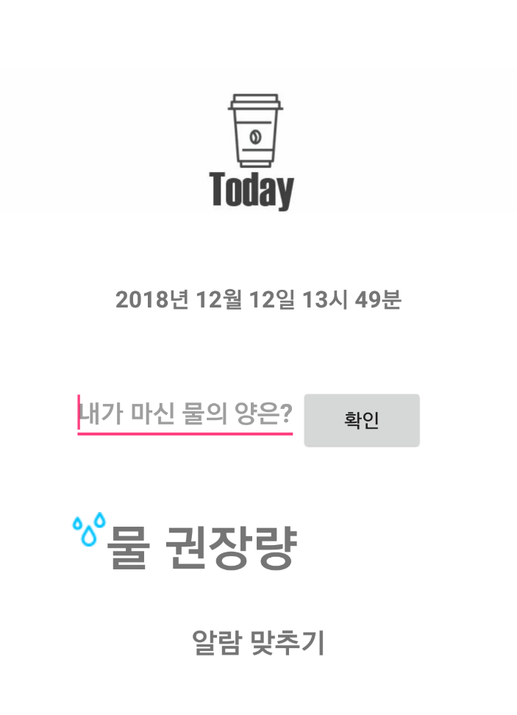
어플 UI 구현 결과
Screen Page
Today Page
Alarm Page
Application의 마크와 함께 물의 색깔로
처음 페이지를 표현하였다.
터치와 함께 Today 화면으로 이동한다.
사용자가 대략적인 섭취량을 입력하면
남은 권장량을 제공해주고 알람 맞추기를
클릭하면 Alarm 화면으로 이동한다.
사용자가 설정해 놓은 시간에
알람이 울려 물을 언제 섭취할지 알려준다.

Slide 5
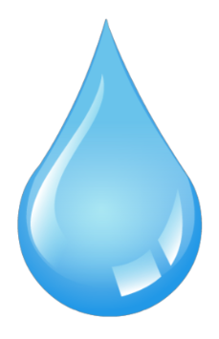
기대 효과
HEALTH
꾸준한 물 섭취를 통해 노폐물이 쌓이지 않고 밖으로 배출이 잘 되어
신진대사도 활발해지고 변비도 없애준다.
DIET
물은 과식을 예방해주고 체지방 분해와 기초대사량 상승에
효과적인 기능이 있어 다이어트에 효과적인 도움을 준다.
FUNC.
어플리케이션의 총 섭취량 관리 기능과 알람 기능 등을 통해
꾸준한 물 섭취 습관을 기를 수 있다.

